Slide 1

Тақырып: Жасушалардың негізгі компоненттерін анықтау. Зертханалық жұмыс «Жасушалардың негізгі компоненттерін микрофотографиялар қолданып сипаттау»

Slide 2
Оқу мақсаты:
11.4.2.1 - микрофотография қолданып жасушалардың негізгі компоненттерін
анықтау және сипаттау.
Бағалау критерийлері:
Микрофотография қолданып, жасушалардың негізгі компоненттерін
анықтайды және сипаттайды.
Notes:
<number>

Slide 3
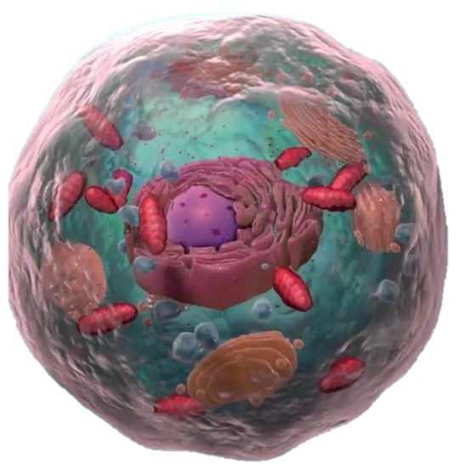
Жасушалардың негізгі компоненттерін анықтау
Жасуша
Көбею
Зат алмасу
Өсу
Даму
Тітіркену
Тіршілігін жояды
Notes:
<number>

Slide 4
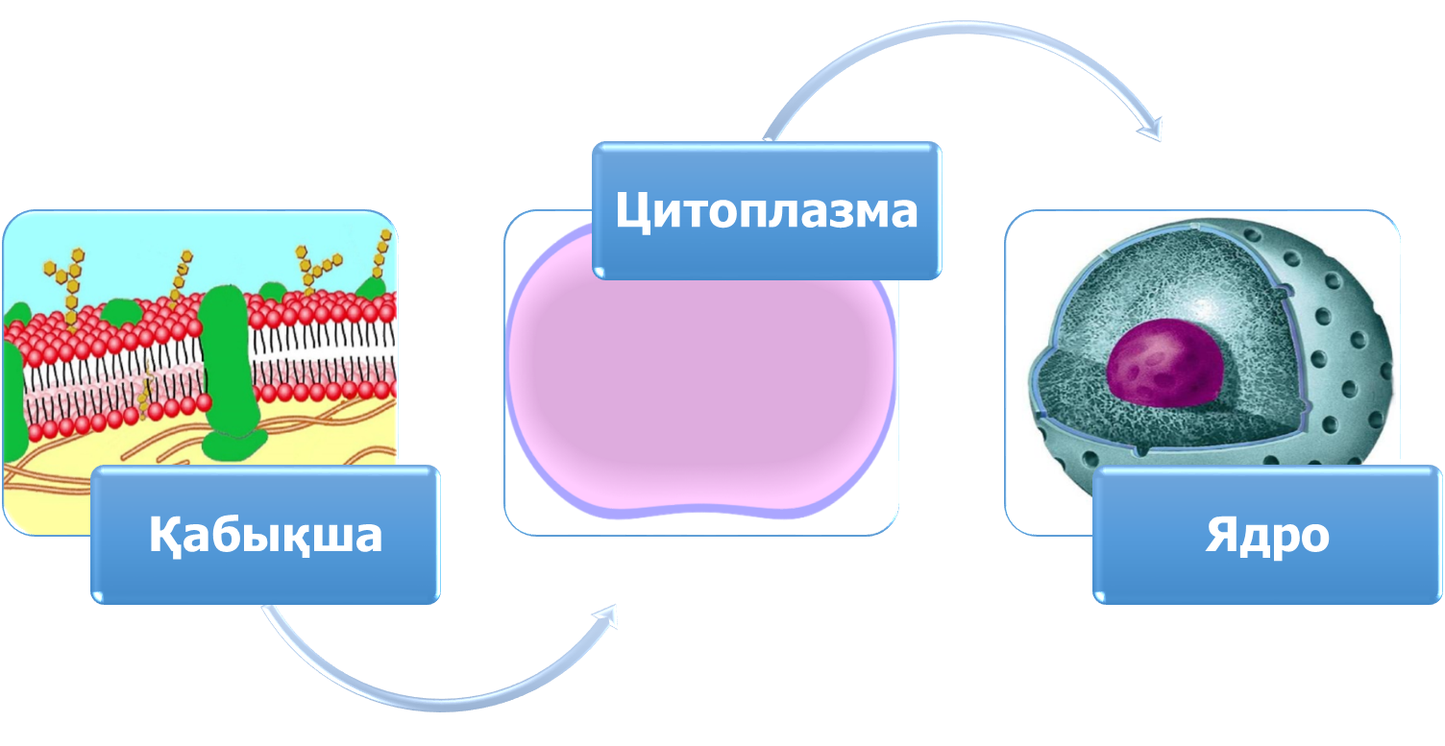
Жасушалардың негізгі компоненттерін анықтау
Notes:
<number>

Slide 5

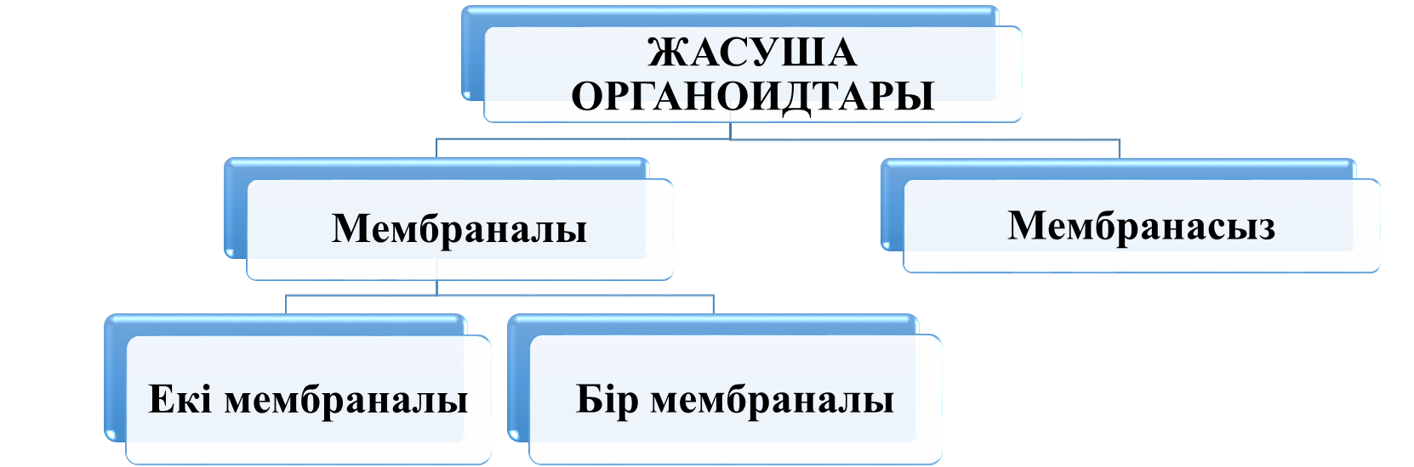
Жасушалардың негізгі компоненттерін анықтау
Рибосома
Жасуша орталығы
Ядро
Митохондрия
Хлоропласттар
ЭПТ
Гольджи аппараты
Лизосомалар
Вакуоль

Slide 6
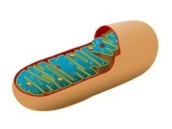
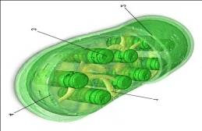
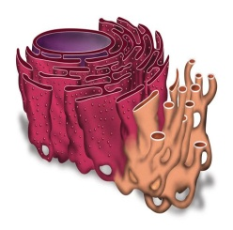
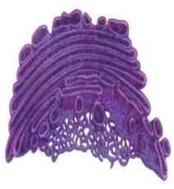
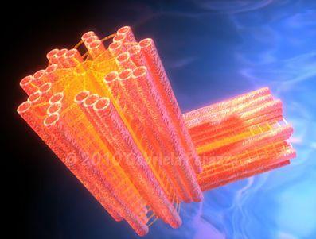
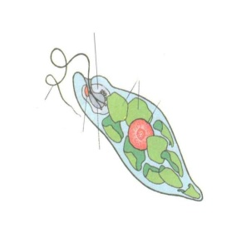
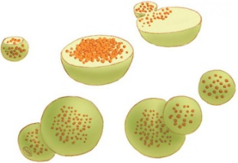
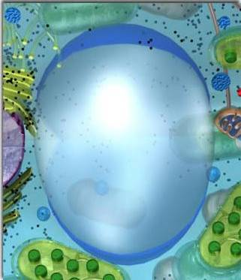
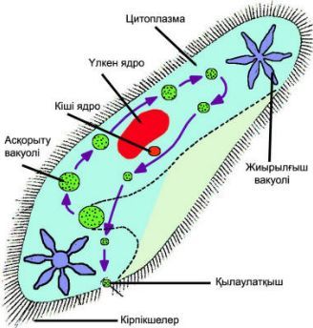
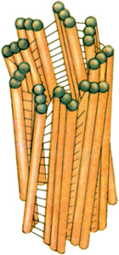


Жасушалардың негізгі компоненттерін анықтау
Сыртқы плазмалық мембрана жасуша мен сыртқы орта арасындағы зат алмасуды реттейді
Эукариотты жасушаларда
Қос мембраналы органоидтар | Бір мембраналы органоидтар | Мембранасыз органоидтар

Slide 7
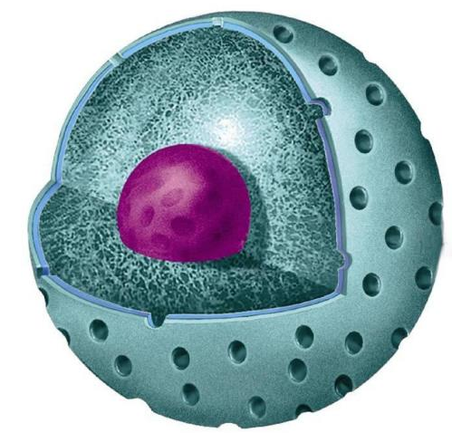
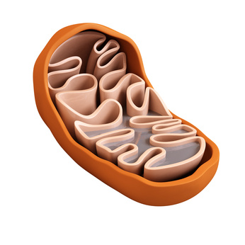
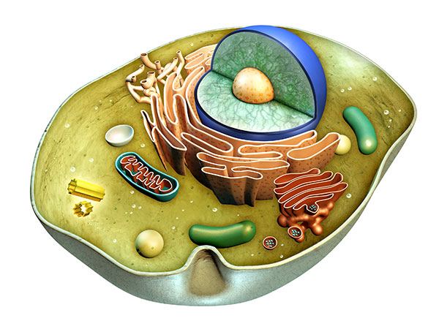
Жасушалардың негізгі компоненттерін анықтау
Криста
Ішкі мембрана
Саңылау
Матрикс
Сыртқы мембрана
Ядрошық
Ядро шырыны
Ядро — өсімдіктер мен жануарлар жасушасының тұрақты бөлігі.
Цитоплазма - жасуша жарғақшасы мен ядро арасын толтырып тұратын қоймалжың сұйықтық.

Slide 8
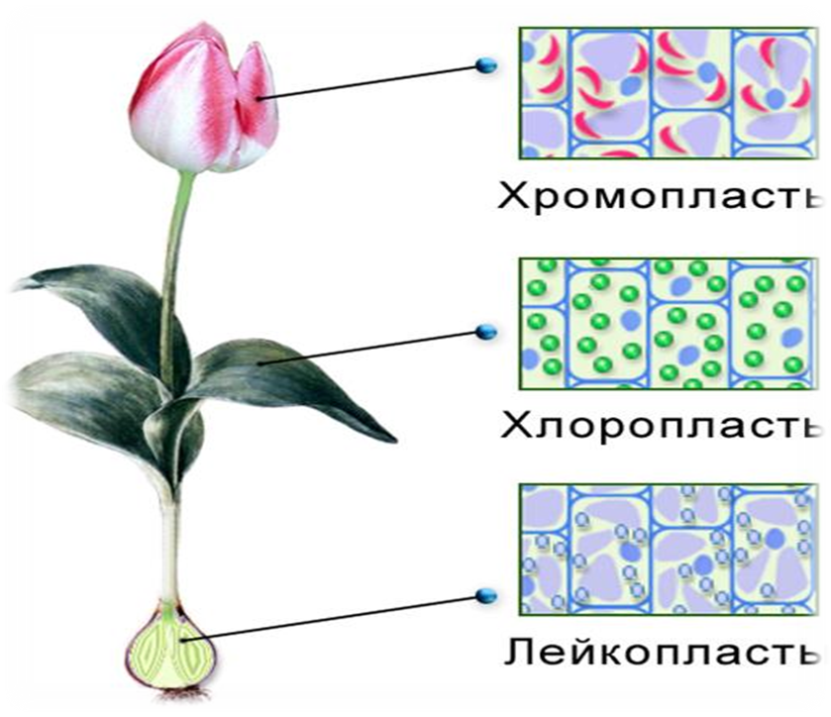
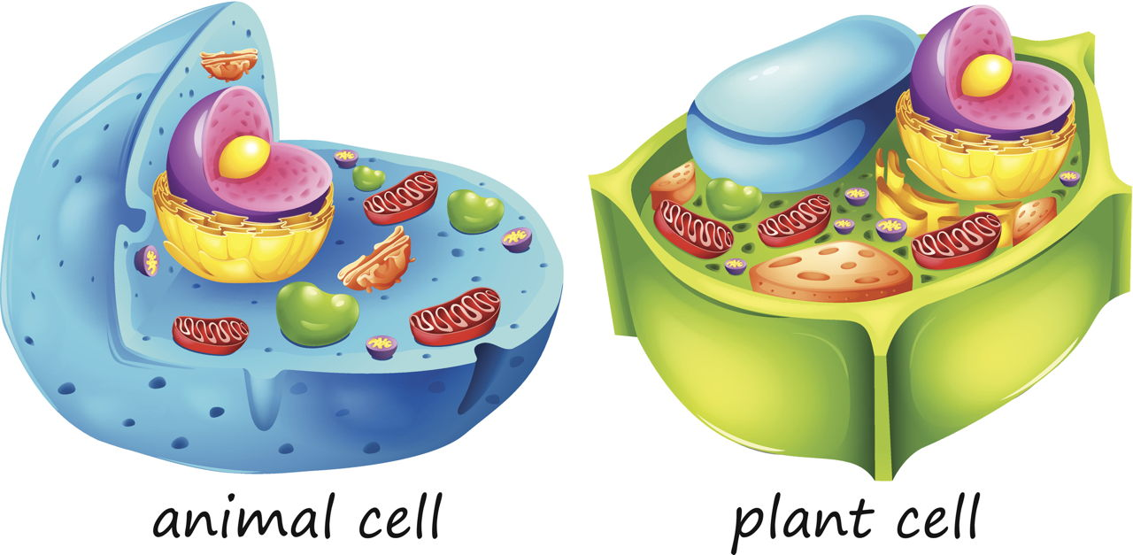
Жасушалардың негізгі компоненттерін анықтау
Вакуоль
Өсімдік жасушасы
Хромопласт
Хлоропласт
Вакуоль өсімдіктер мен жануарлар жасушасының цитоплазмасындағы сұйықтыққа толы қуыс.
Лейкопласт
Notes:
<number>

Slide 9
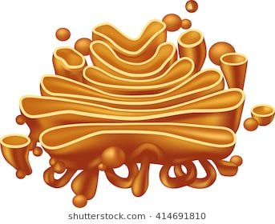
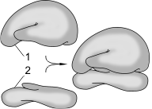
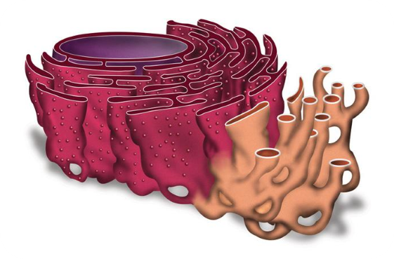
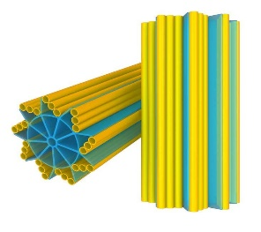
Жасушалардың негізгі компоненттерін анықтау
Тегіс эндоплазмалық
тор
Үлкен суббірлік
Рибасома
Лизасома
Түйіршікті эндоплазмалық
тор
Гольджи аппараты
Кіші суббірлік
Лизасомалар – литикалық ферменттер толы мембрана көпөпіршіктері.
Рибосомалар жасушалардың барлық типтеріне тән мембраналық емес ұсақ органоидтер.
Жасуша орталығы
Notes:
<number>

Slide 10
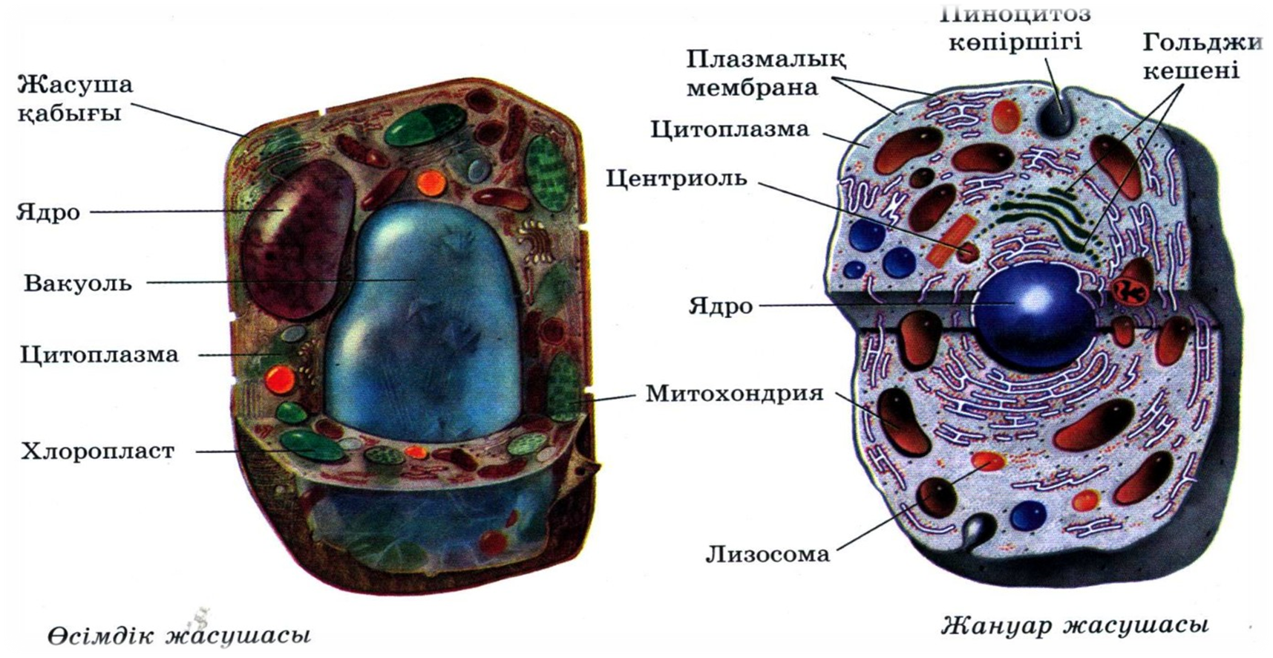
Жасушалардың негізгі компоненттерін анықтау

Slide 11
Жасушалардың негізгі компоненттерін анықтау
Зертханалық жұмыс: «Жасушалардың негізгі компоненттерін микрофотографиялар қолданып сипаттау».
Мақсаты: Микрофотографияларды оқып түсіну, қызметіне байланысты органоидтерге тән белгілерді көрсету, суретін салу, “жасуша құрылымы” сұлбасын құру.
Құрал-жабдықтар: 1-4 cуреттер.
Жұмыс барысы:
1. Оқулықтағы микрофотографияларды түсіну
2. Жасуша құрылысының ерекшеліктерін анықтау
3. Микрофотографияларда табылған барлық жасуша органоидтерінің суретін салу

Slide 12
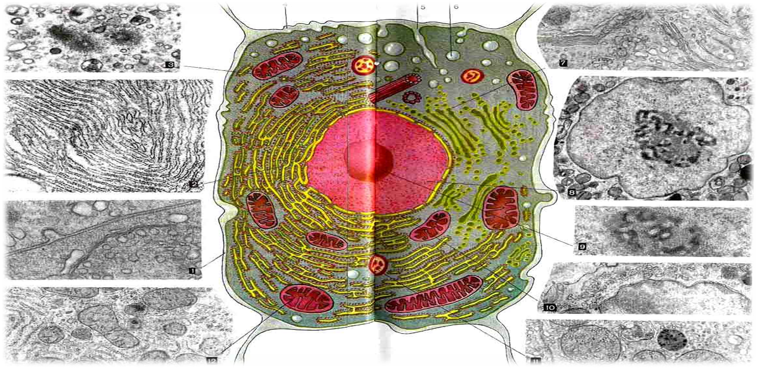
Жасушалардың негізгі компоненттерін анықтау

Slide 13


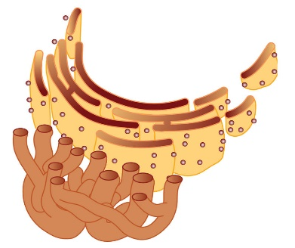
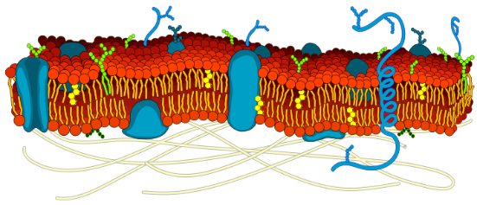
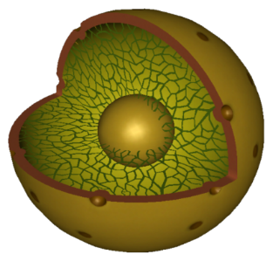
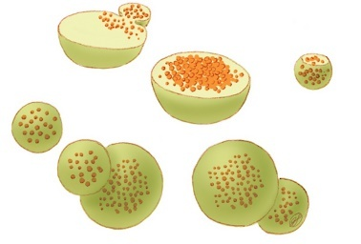
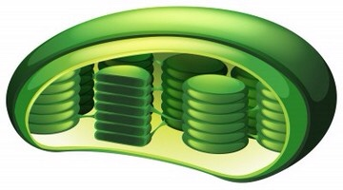
Жасушалардың негізгі компоненттерін анықтау

Slide 14



Жасушалардың негізгі компоненттерін анықтау
Органоидтар
Мембранасыз
Екімембраналы
Бірмембраналы
ЭПТ
митохондрия
центриоль
вакуоль
лизосома
пластидтер
рибосомалар
Гольджи жиынтығы

Slide 15
Жасушалардың негізгі компоненттерін анықтау
Берілген сөйлемнің дұрыс не бұрыс екенін анықтап, өзіңізді тексеріңіз
Пластидтер | тек қана өсімдік жасушаларына тән органоидтар;
Лейкопластар | жасыл түсті, цитоплазмадан екі үшқабатты мембранамен бөлектенеді.
Рибосомалар | ақуыз синтезін жүзеге асыратын жасушаішілік органоид.
ЭПТ | Түйіршікті ЭПТ-да майлар және көмірсулар, тегіс ЭПТ-да нәруыздар синтезделеді.
Митохондрия | құстардағы ұшатын бұлшықет жасушаларында, бауыр жасушаларында бұл органоидтар саны бірнеше мыңға дейін жетеді
Лизосомалар | ас қорыту қызметі тән, қоректік заттарды қорытып, жасушаның өлген заттарын жояды.

Slide 16


Жасушалардың негізгі компоненттерін анықтау
Жауабы:
Пластидтер | тек қана өсімдік жасушаларына тән органоидтар;
Лейкопластар | жасыл түсті, цитоплазмадан екі үшқабатты мембранамен бөлектенеді.
Рибосомалар | ақуыз синтезін жүзеге асыратын жасушаішілік органоид.
ЭПТ | Түйіршікті ЭПТ-да майлар және көмірсулар, тегіс ЭПТ-да нәруыздар синтезделеді.
Митохондрия | құстардағы ұшатын бұлшықет жасушаларында, бауыр жасушаларында бұл органоидтар саны бірнеше мыңға дейін жетеді
Лизосомалар | ас қорыту қызметі тән, қоректік заттарды қорытып, жасушаның өлген заттарын жояды.

Slide 17
Қорытынды
Үй жұмысы
Бүгінгі сабақта сіздер жасушалардың негізгі компоненттерін анықтауды түсіндіңіздер
Үй тапсырмасы:
§35. Мазмұндау
Кестені дәптерге толтыру, 7 бет
Notes:
<number>

